Slide 1
第3章 化工设计的前期工作
项目建议书
厂址选择
可行性研究
设计任务书

Slide 2
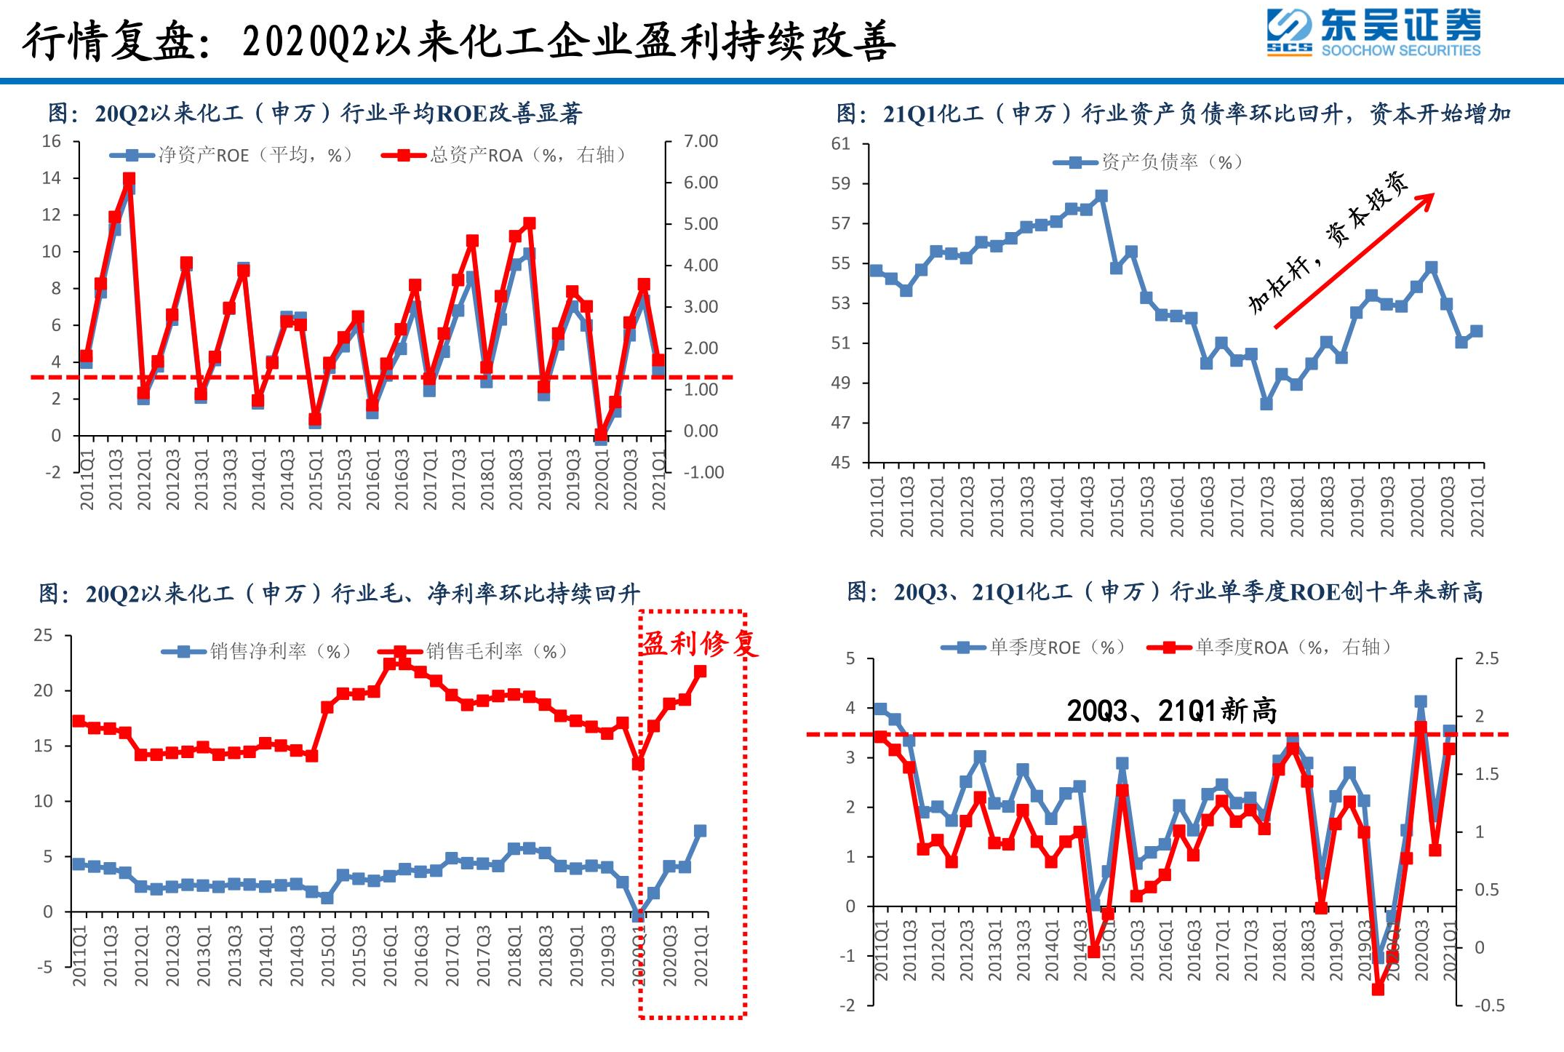
目的 内容，
编制要点 上报审批
1. 项目建议书
确立工程项目，为决策者提供投资方向

Slide 3
目的 内容
编制要点 上报审批
1. 项目建议书
项目名称
项目内容
工艺技术来源
产品市场
环境保护和劳动定员
原材料来源及外协条件
投资估算及资金筹措（偿还能力的大体测算，利用外资项目要说明利用外资的可能性）
项目大致进展（项目实施规划设想）
初步技术经济评价（经济效益和社会效益）

Slide 4
目的 内容
编制要点 上报审批
1. 项目建议书
阐明工艺技术路线
厂址设置地的基本条件
市场情况
投资匡算
经济效益的基本估算

Slide 5
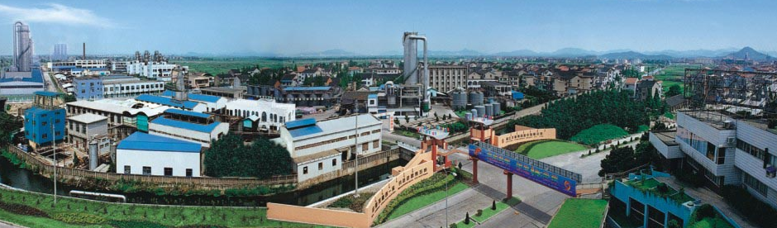
2. 厂址选择
厂址选择三阶段
准备工作
现场工作
编制报告

Slide 6
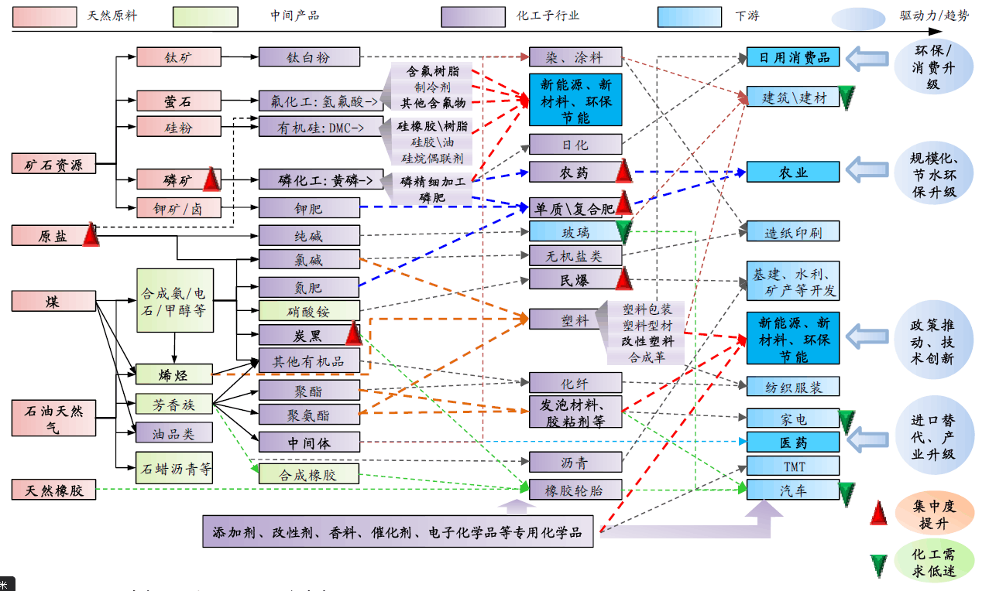
2. 厂址选择
准备工作 现场工作 编制报告
确定选厂指标的主要内容：
产品方案

Slide 7
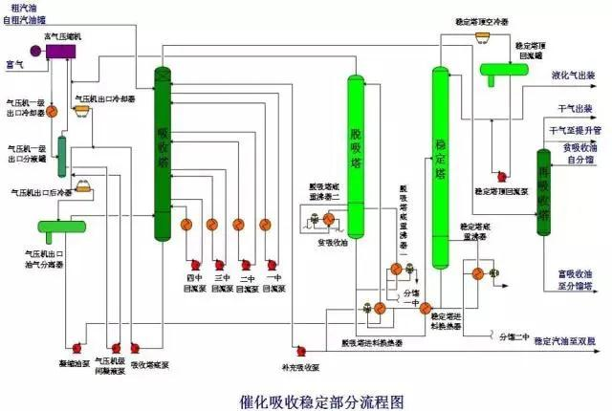
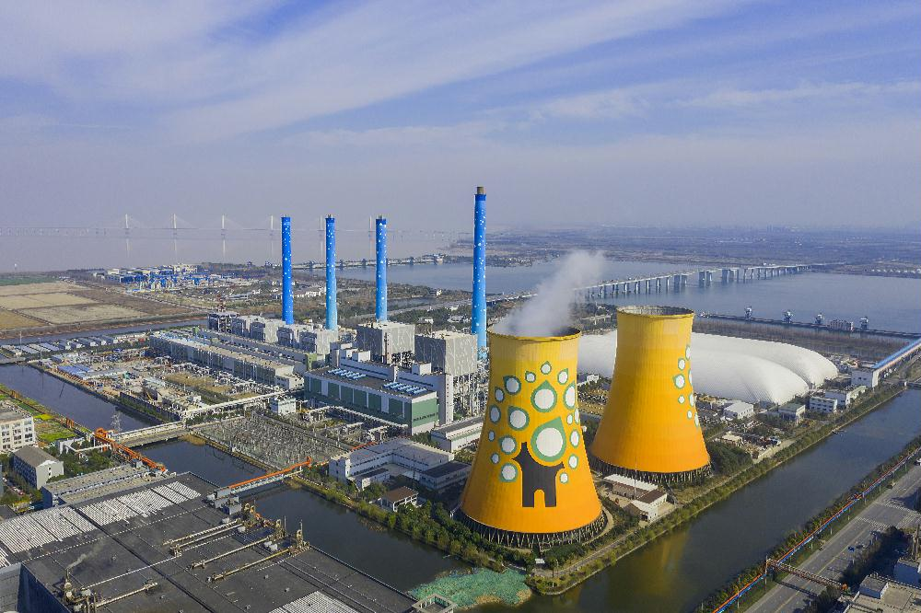
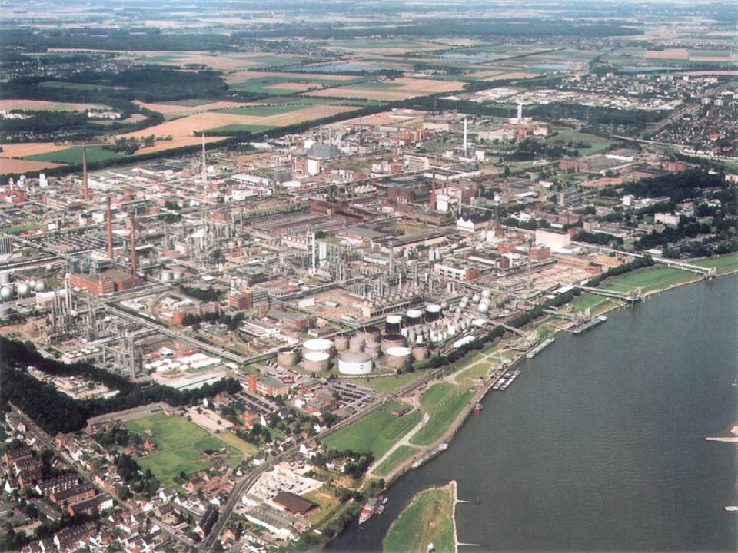
2. 厂址选择
准备工作 现场工作 编制报告
确定选厂指标的主要内容
基本的工艺流程和工厂的组成；
原材料、燃料的品种、数量、来源；
公用系统工程的量和参数；
理想的总平面图、三废量、性质；
工厂职工人数；
发展的趋向。

Slide 8

2. 厂址选择
准备工作 现场工作 编制报告
选址的现场工作
周围地区工厂和居民点分布状况和协调要求

Slide 9

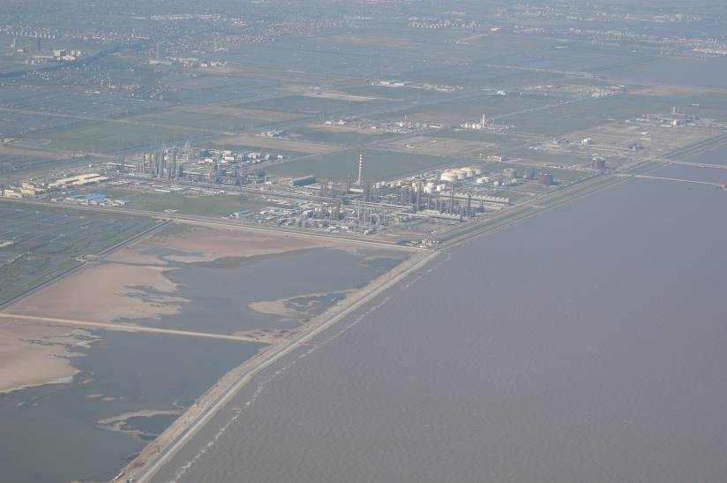
2. 厂址选择
准备工作 现场工作 编制报告
选址的现场工作
现场基本区划的可能方案
厂区历史上洪水淹没情况
水源地、排水及厂外各种管线可能走向勘踏
现场环境污染状况

Slide 10

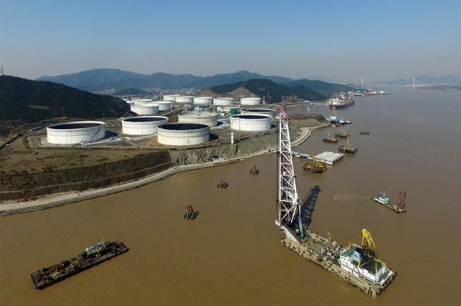
2. 厂址选择
准备工作 现场工作 编制报告
选址的现场工作
确定铁路专用线的接轨地点和进线走向，建造码头的适宜地点，公路的连接和工厂的主要出入口位置。

Slide 11

2. 厂址选择
准备工作 现场工作 编制报告
选址的现场工作
工程地质现象（溶洞、滑坡）的实地调查

Slide 12

2. 厂址选择
准备工作 现场工作 编制报告
选择若干方案，编写报告

Slide 13

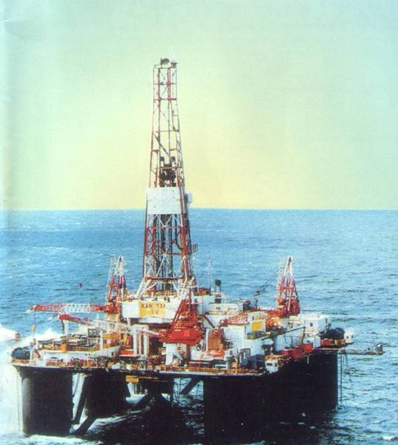

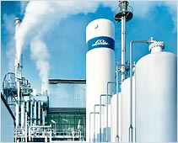
2. 厂址选择
影响因素 选择原则 方案比较
原料
能源
水资源
运输条件
环境影响

Slide 14
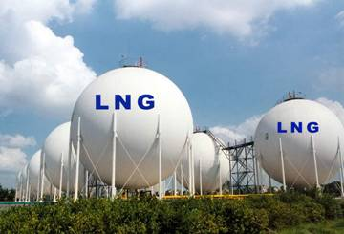

2. 厂址选择
影响因素 选择原则 方案比较
原材料、能源较丰富或供应方便；
水资源丰富、水质较好；
较便利的运输条件；
节约用地、少占耕地；
环境保护；
地势高、不淹不涝；
考虑周围的协作关系

Slide 15
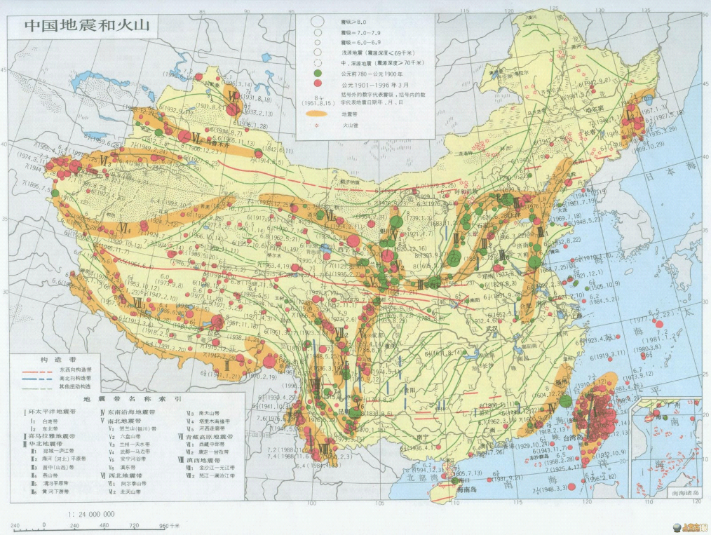
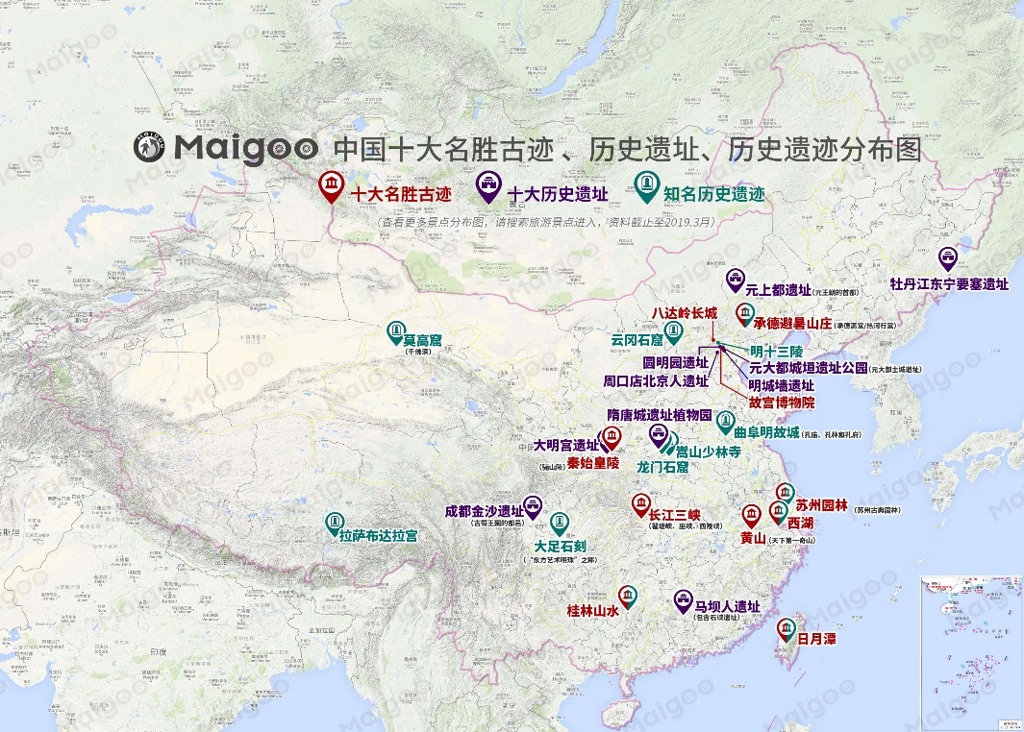
2. 厂址选择
影响因素 选择原则 方案比较
避免烈度9度以上地震区，受洪水、泥石流、滑坡危害的山区，有开采价值的矿藏地区，历史文物、生物保护和风景旅游点。

Slide 16



2. 厂址选择
影响因素 选择原则 方案比较
抓住重点、解决主要矛盾、满足主要条件，而且利多于弊者为所选择的合理厂址方案。
在工程技术、建设投资、经营费用三方面比较

Slide 17
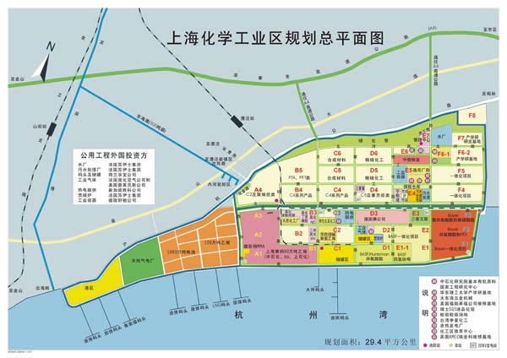
2. 厂址选择
上海化学工业区
1996.9.28~1998.4.30
围海造地正式开工，投资7.4亿元，耗时19个月，沿海岸线

Slide 18
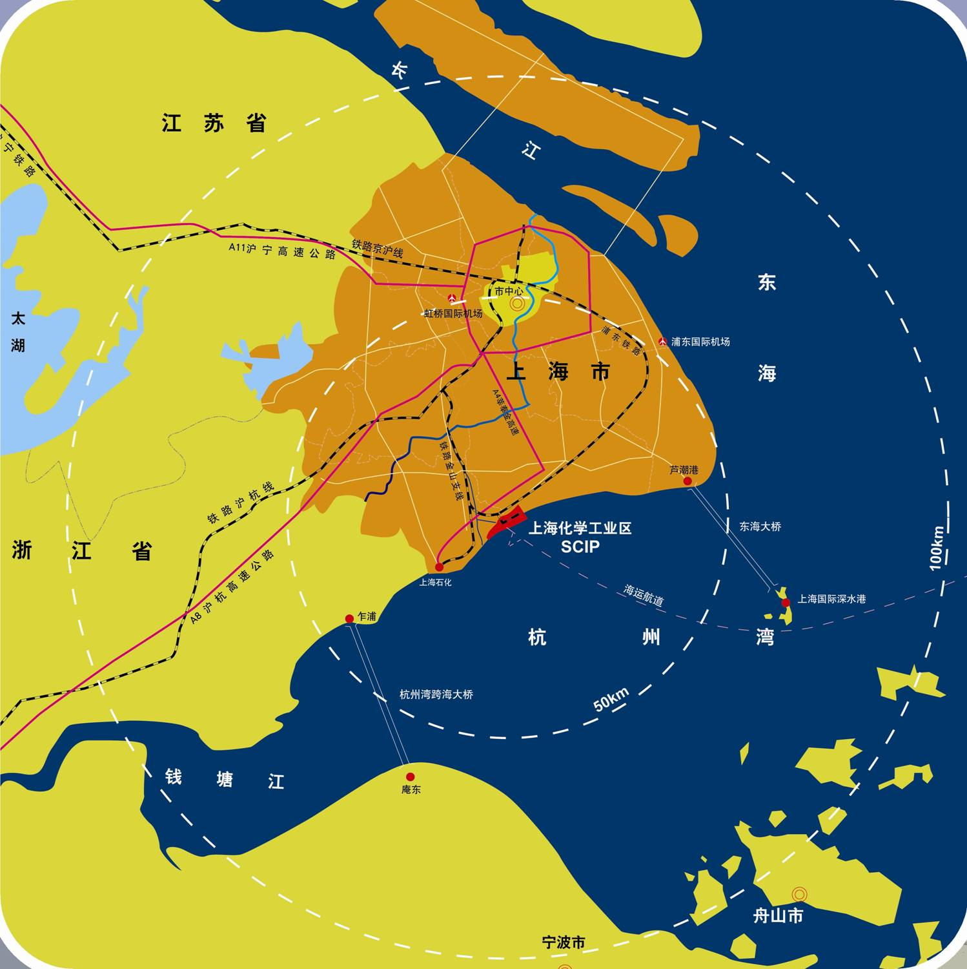
2. 厂址选择
上海化学工业区
1996.9.28~1998.4.30
围海造地正式开工，投资7.4亿元，耗时19个月，沿海岸线

Slide 19
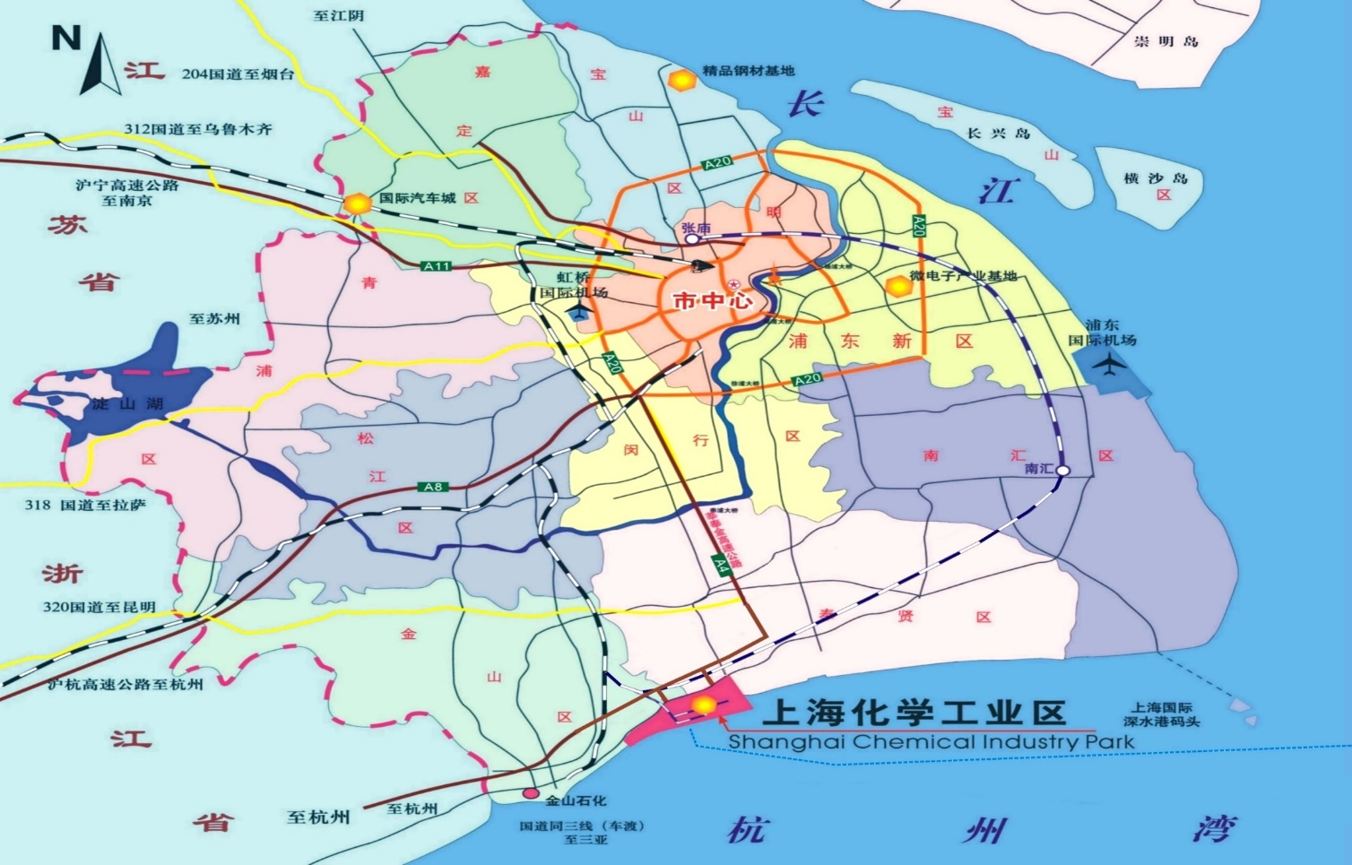
2. 厂址选择
上海化学工业区
1996.9.28~1998.4.30
围海造地正式开工，投资7.4亿元，耗时19个月，沿海岸线

Slide 20
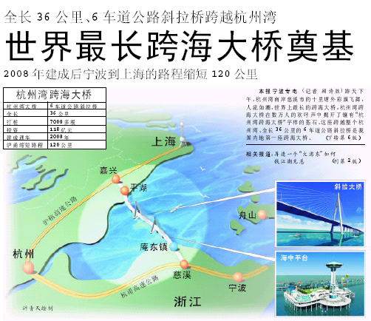
2. 厂址选择
上海化学工业区
相邻地区的关系

Slide 21
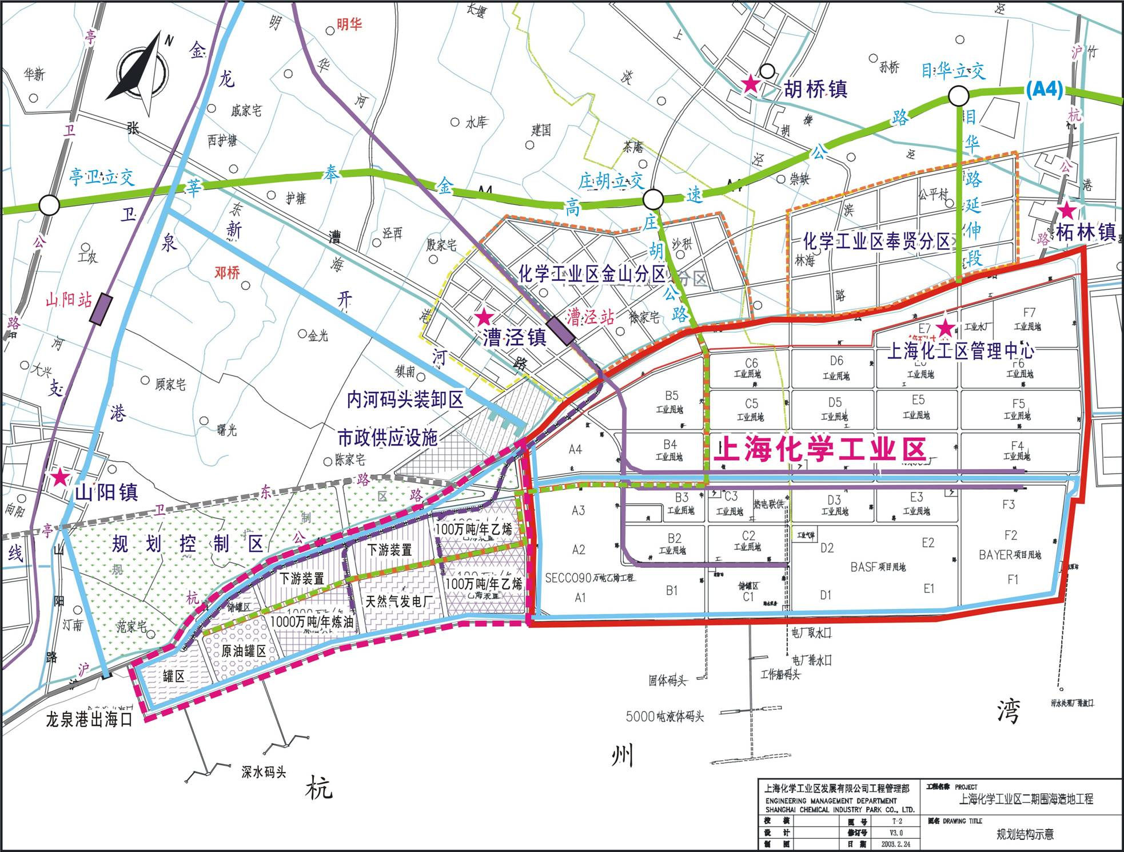
2. 厂址选择
上海化学工业区
物流、生活配套等

Slide 22
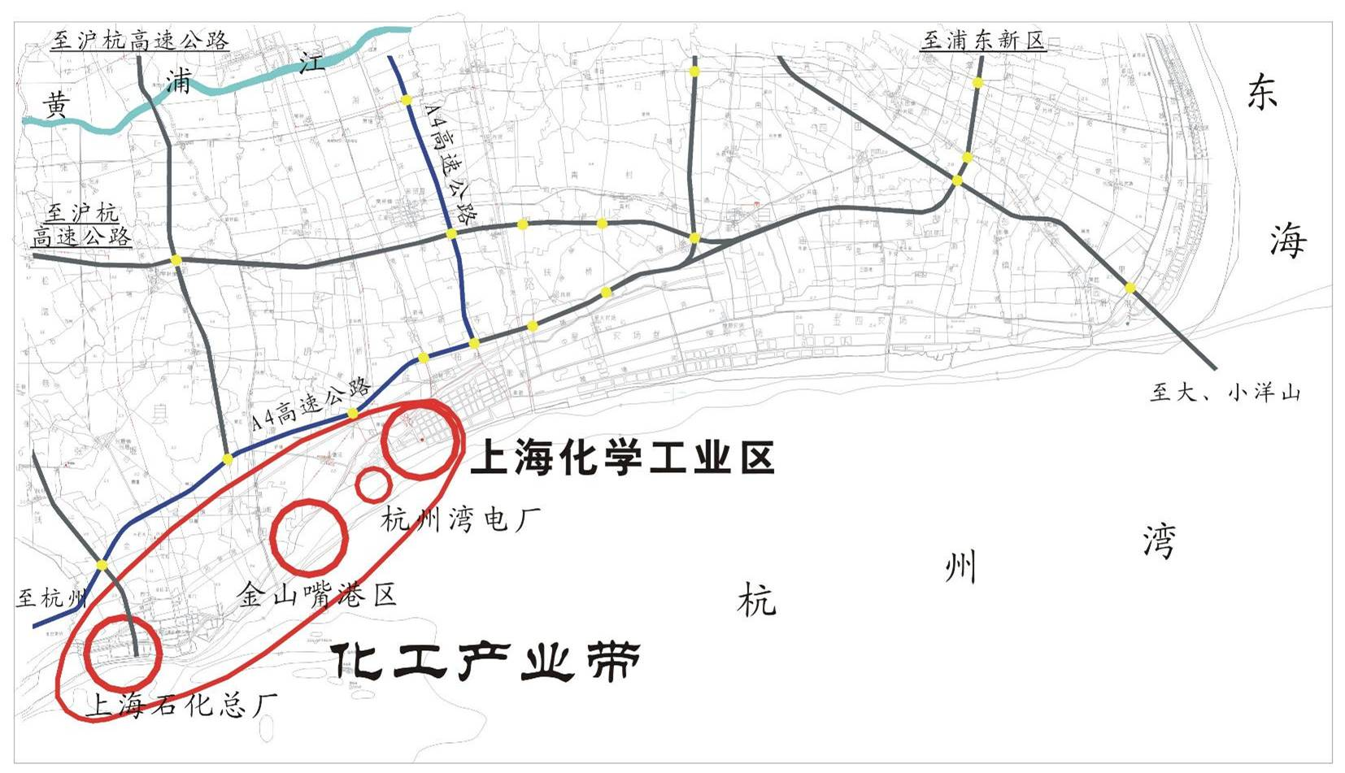
2. 厂址选择
上海化学工业区
杭州湾北岸产业带结构图

Slide 23
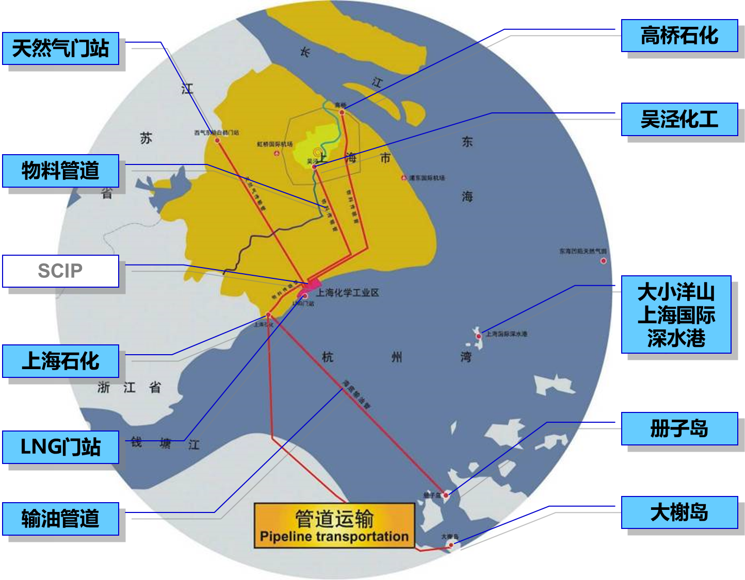
2. 厂址选择
上海化学工业区
管道运输

Slide 24
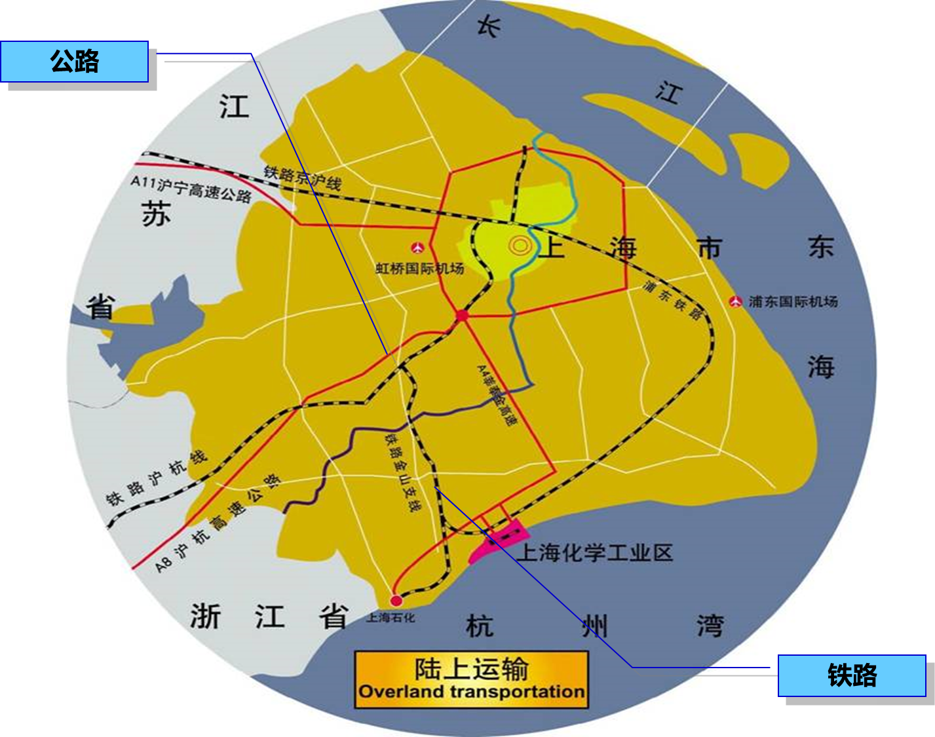
2. 厂址选择
上海化学工业区
公路、铁路运输

Slide 25
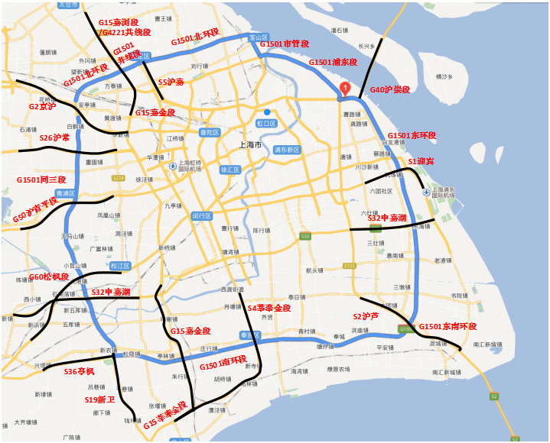
2. 厂址选择
上海化学工业区
上海高速公路网

Slide 26
2. 厂址选择
世界石油化工产业发展的五大趋势
上中下游产品链有效整合
装置规模越来越大
跨国企业在同一地区进行投资协作
符合生态环保和可持续发展要求
生产重心从石油产地向市场腹地转移

Slide 27
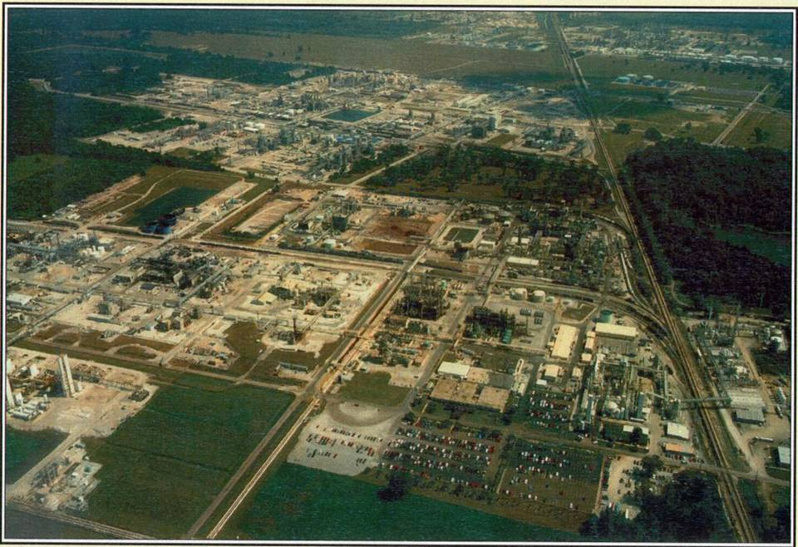
2. 厂址选择
世界最大化工区—美国德克萨斯化工区
规划面积100平方公里，已开发60平方公里
占美国石油化工25%的生产基地，有100家公司的生产装置
炼油能力25000万吨/年，乙烯产量大于500万吨/年

Slide 28
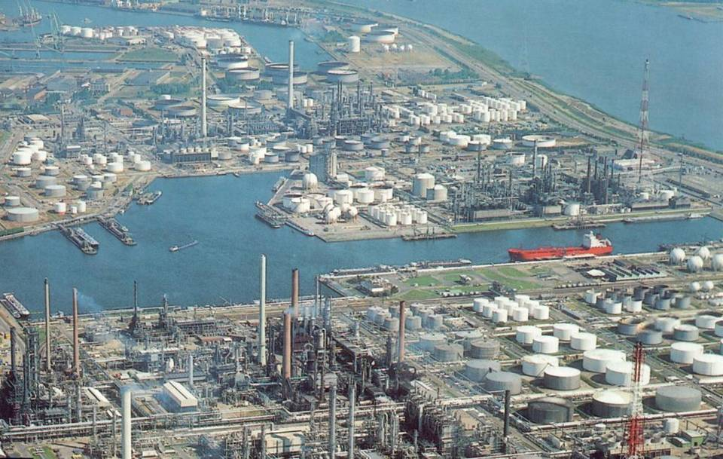
2. 厂址选择
比利时安特卫普化工区
世界第二化工生产基地，占地37 km²，炼油化工用地占75%，拥有五家炼油厂，生产能力3500万吨/年，裂解乙烯装置能力为160万吨/年。

Slide 29
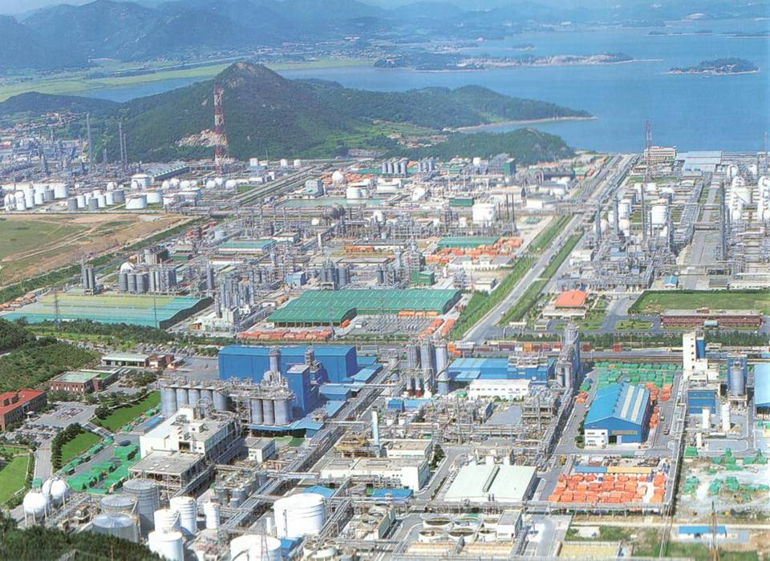
2. 厂址选择
韩国丽川化工区
总面积26.73 km² ，炼油能力3168万吨/年，乙烯产量275万吨/年。

Slide 30
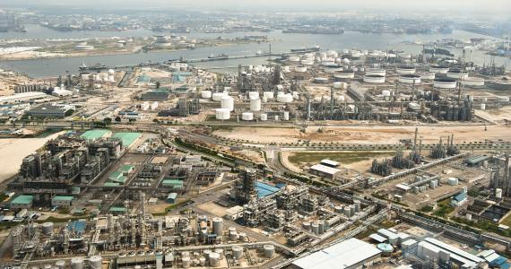
2. 厂址选择
新加坡裕廊化工区
亚太区较重要的石油化工生产基地，自70年代末开始建设化工装置，形成了28 km²工业建设用地。
炼油能力3820万吨/年，乙烯产量300万吨/年。

Slide 31
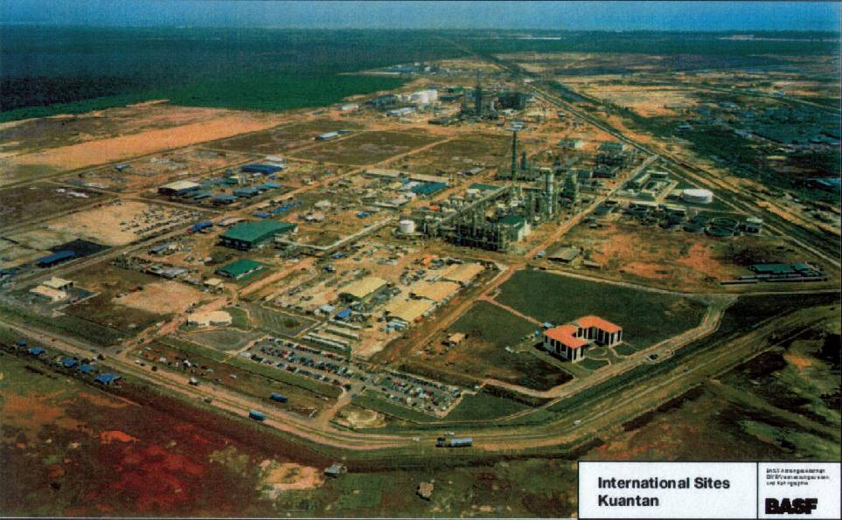
2. 厂址选择
马来西亚关丹化工区
计划占地面积40 km² ，现已开发 8.5 km²
马来西亚最大的石油化工生产基地，已有Amaco, Petronas, Eastman, Kaneka和BASF等公司投资。
主要产品PTA、MTBE、丁烯、丙烯和丙烯酸等。

Slide 32
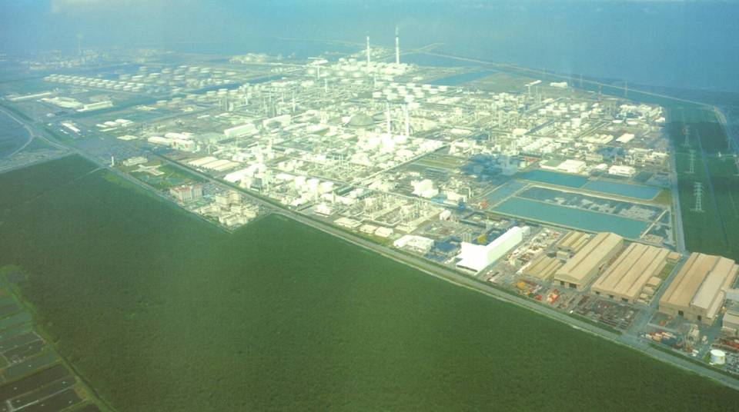
2. 厂址选择
中国台湾省六轻化工区
占地面积20.96 km² ,台塑、南亚、台化、台湾小松等企业入驻;
区内有电厂，发电容量180万瓦；
炼油厂年炼原油2100万吨；乙烯290 万吨/年。

Slide 33
3. 可行性研究
可行性研究的内容
可行性研究的步骤
可行性研究的依据、作用和注意事项

Slide 34
内容 步骤
依据 作用 注意事项
3. 可行性研究
总论
市场情况及工厂规模
资源、原材料、能源及其主要公用设施情况
建厂条件及厂址方案
项目的技术方案
环境保护
工厂机构、管理及定员
项目实施计划及进度要求
企业经济和国民经济评价
不确定分析
结论

Slide 35
内容 步骤
依据 作用 注意事项
3. 可行性研究
总论
1.1 概述
项目背景、投资的必要性和经济意义
1.2 研究结果概要
项目研究的主要内容和论据
评价结论性意见
1.3 存在的主要问题和意见

Slide 36
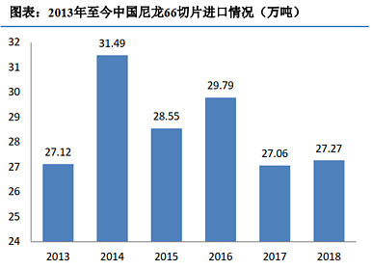
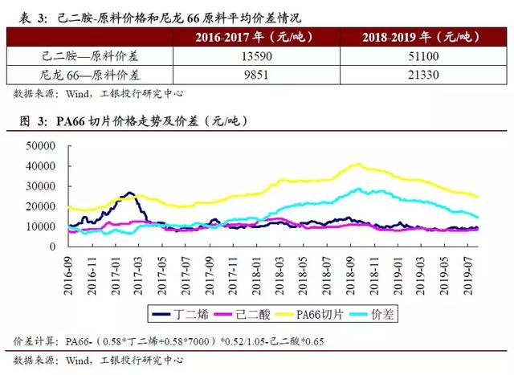
内容 步骤
依据 作用 注意事项
3. 可行性研究
2. 国内外需求状况和市场预测
国内外生产能力：产品进出口情况及单价、总金额近远期的需求和分配、消费去向说明预测方向和结论。
产品的价格分析：国内外产品价格现状、分析比较，价格的稳定性及变化趋势预测，价格确定原则和意见。

Slide 37
内容 步骤
依据 作用 注意事项
3. 可行性研究
3. 产品方案及生产规模
3.1 产品方案、技术经济比较
3.2 生产规模：确定生产规模的原则，生产规划，分期建设和生
产能力
3.3 产品销售：产品在国内外市场销售设想、措施、逐年销
售规划

Slide 38
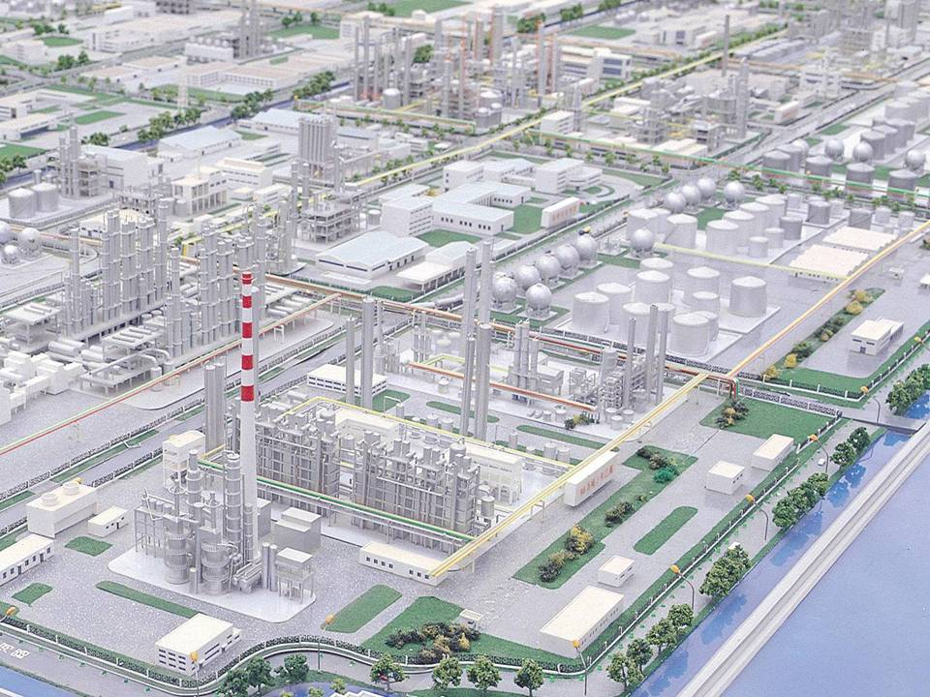
内容 步骤
依据 作用 注意事项
3. 可行性研究
4. 建厂条件及厂址方案

Slide 39
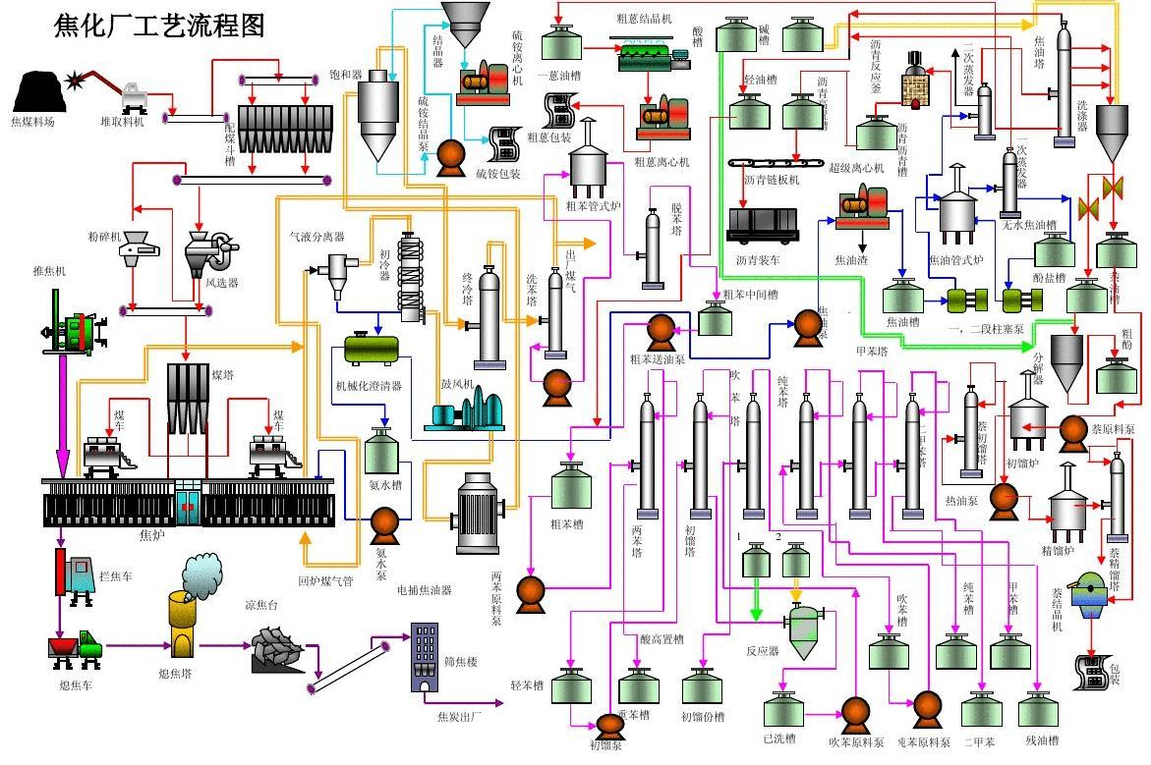
内容 步骤
依据 作用 注意事项
3. 可行性研究
5. 工艺技术方案
5.1 工艺技术方案的选择：国内外工艺技术概况，技术方案比较，推荐的技术方案说明；
5.2 物料平衡和消耗定额：原料、燃料、动力消耗定额与国际先进水平的比较。

Slide 40
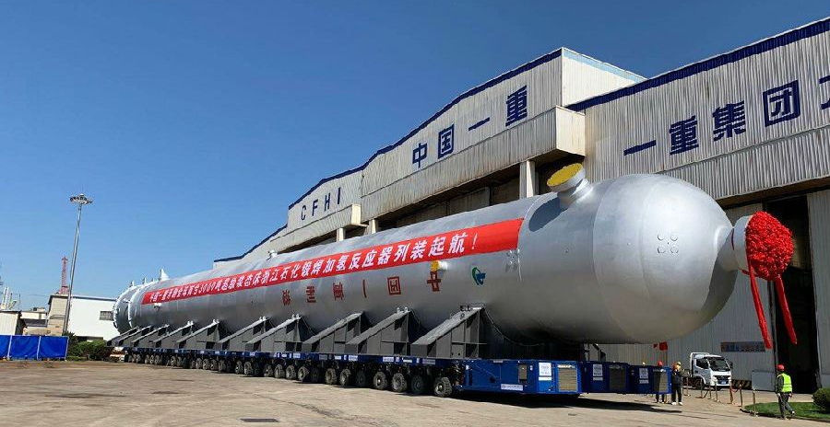
内容 步骤
依据 作用 注意事项
3. 可行性研究
5. 工艺技术方案
5.3 主要设备选型：提出大型、超限设备的名称，提出设备的国内外分交方案或与国内外厂商合作制造方案。

Slide 41
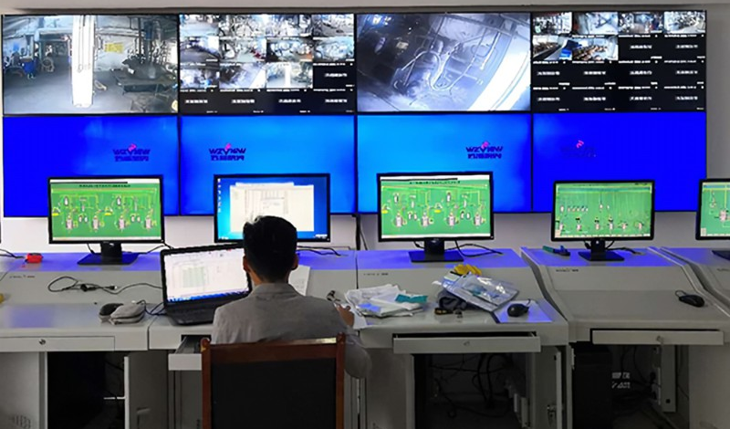
内容 步骤
依据 作用 注意事项
3. 可行性研究
6. 自动化水平

Slide 42
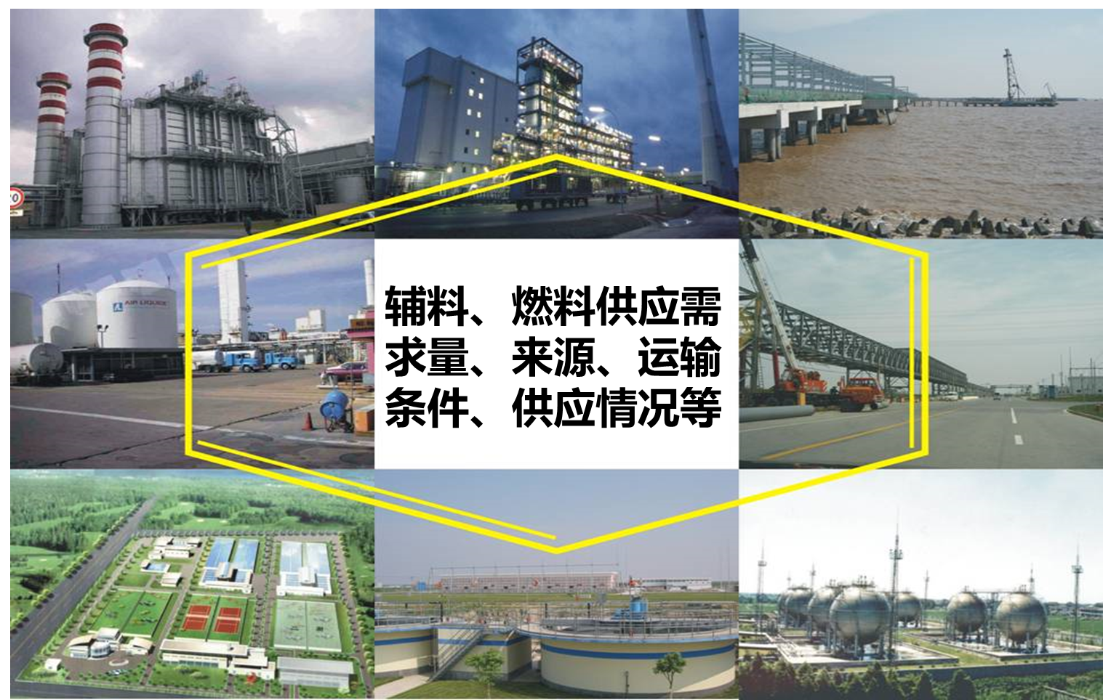
内容 步骤
依据 作用 注意事项
3. 可行性研究
7. 公用工程及辅助设施方案

Slide 43

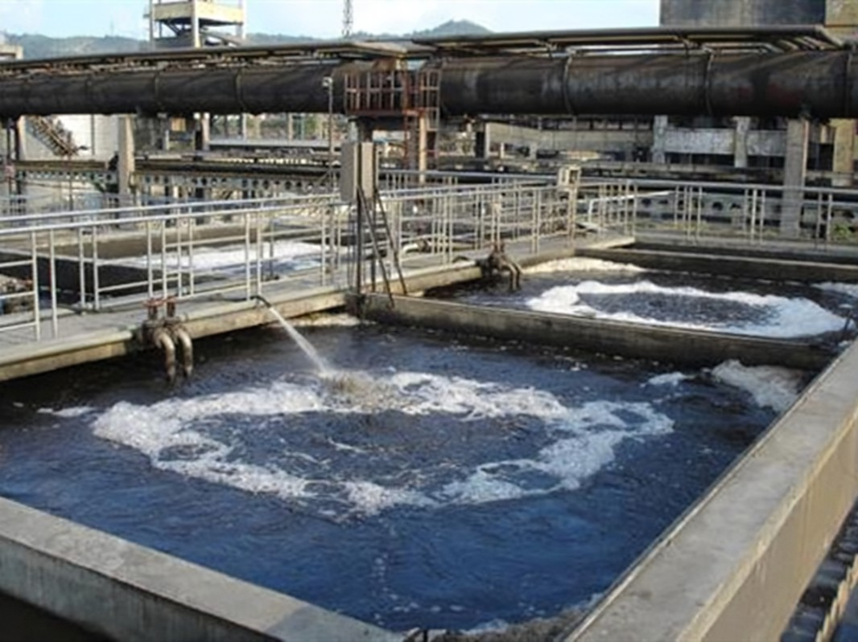
内容 步骤
依据 作用 注意事项
3. 可行性研究
7. 公用工程及辅助设施方案
用电负荷、等级
给排水（种类、量）
Notes:
在电力系统中，36v以下的电压称为安全电压，3kv以下的电压称为低压，3kv以上的电压称为高压，直接供电给用户的线路称为配电线路，如用户电压为380/220v，则称为低压配电线路，也就是家庭装修中所说的强电(因它是家庭使用最高的电压)。强电一般是指交流电电压在24V以上。如家庭中的电灯、插座等，电压在110V~220V。

Slide 44
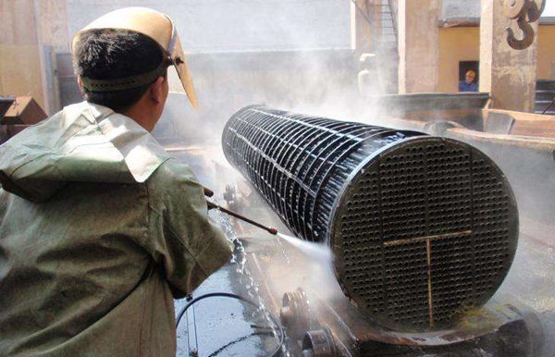


内容 步骤
依据 作用 注意事项
3. 可行性研究
7. 公用工程及辅助设施方案
维修设施
运输方案、量、工具
生活福利设施

Slide 45
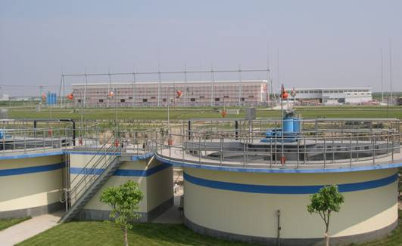
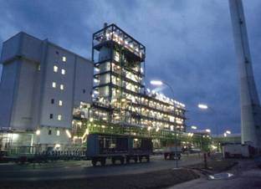
内容 步骤
依据 作用 注意事项
3. 可行性研究
8. 环境保护
8.1 污染物的情况、种类、量。
8.2 “三废”治理措施、预计效果
废水处理
焚烧

Slide 46


内容 步骤
依据 作用 注意事项
3. 可行性研究
9. 工厂组织、劳动定员和人员培训
管理、组织
机构、定员
培训计划

Slide 47

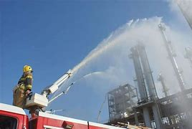
内容 步骤
依据 作用 注意事项
3. 可行性研究
10. 消防安全
消防安全措施

Slide 48

内容 步骤
依据 作用 注意事项
3. 可行性研究
11. 资金筹措
银行贷款、自筹、外资、合资

Slide 49
内容 步骤
依据 作用 注意事项
3. 可行性研究
12. 成本估算
经济（国民经济）
财务（企业）：全部资金流量表，销售利润计算表，财务平衡表，投资利润率，收益率，利税率，投资回收期，内部收益率，借贷偿还期。
社会效益评价： 对环境，节能，提高当地科技水平，发展地区经济，节约劳力，提供就业机会，对国防和工业配置。

Slide 50

内容 步骤
依据 作用 注意事项
3. 可行性研究
13. 评价结论
综合运用上述分析及数据，对工程项目作出简要评价结论、存在的问题、建议及实施条件。

Slide 51

内容 步骤
依据 作用 注意事项
3. 可行性研究
14. 附件
编制可行性报告依据
原料，燃料，动力供应和运输，征地，供水等与有关协作单位签署的意见或签订的意向心协议书。
筹资协议书。
环保部门的审批意见
有关国外厂商的基本资料
和外国厂商技术交流及询价有关资料

Slide 52
内容 步骤
依据 作用 注意事项
3. 可行性研究
市场研究
工艺研究
经济评价
前提和基础
关键
核心和重点
必要性
可能性
合理性

Slide 53
内容 步骤
依据 作用 注意事项
3. 可行性研究
开始筹措
调查研究
优化选择方案
详细研究
编写报告

Slide 54
内容 步骤
依据 作用 注意事项
3. 可行性研究
项目建议书和委托单位的设想说明；
国家经济建设的方针、政策和长远规划；
经国家正式批准的资源报告、土地开发整治规划等；
可靠的自然、地理、气象、地质、社会经济的基础资料；
有关工程技术方面的标准、规范、指标等；
国家公布的用于进行项目评价的有关参数。

Slide 55
内容 步骤
依据 作用 注意事项
3. 可行性研究
作为建设项目投资决策和编制设计任务书的依据；
作为向银行申请贷款的依据；
作为与建设项目有关各部门商谈合同的依据；
作为建设项目开展初步设计的基础；
作为安排基本建设计划和开展各项建设前期工作依据；
作为环保部门审查建设项目对环境评价的依据。

Slide 56
内容 步骤
依据 作用 注意事项
3. 可行性研究
可行性研究应具有科学性和独立性；
可行性研究的深度需满足要求；
承担可行性研究工作的单位应具备条件；
可行性研究报告要进行审批。

Slide 57
四. 设计任务书
基本要求
主要内容
可行性研究报告与设计任务书的区别

Slide 58
四. 设计任务书
基本要求 主要内容
给设计人员提出原则、要求和指示；
化工设计工作的依据。

Slide 59
四. 设计任务书
基本要求 主要内容
设计项目的名称及企业技改目的
设计项目的依据
产品品种、生产规模、生产方法和工艺原则
原料、燃料的供给，产品去向
公用工程的原则方案（水电汽的主要来源）
资源综合利用和环境保护
建设工期
投资控制数
劳动定员控制数
要求达到的经济效益

Slide 60
四. 设计任务书
可行性研究报告与设计任务书的区别
内容：可行性研究报告提供依据，设计任务书是结论；
性质：可行性研究报告给上级提供决策文件，设计
任务书给设计人员的指令；
时间：可行性研究报告在先，设计任务书在后。

Slide 61
本章思考题
厂址选择的主要影响因素有哪些？为什么？
为什么要进行可行性研究？可行性研究报告包括哪些内容？
可行性研究报告和设计任务书有什么区别？

